Slide 1
Добро пожаловать
на 2 занятие
по JS!

Slide 2

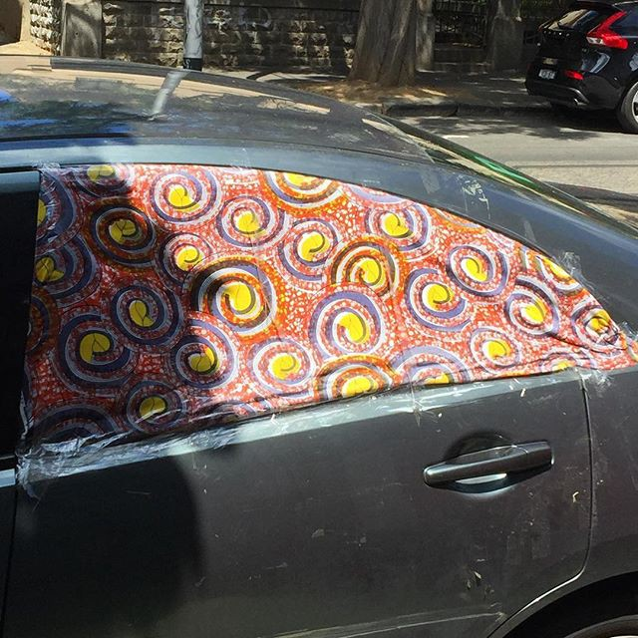
Лирическое отступление про ДЗ

Slide 3
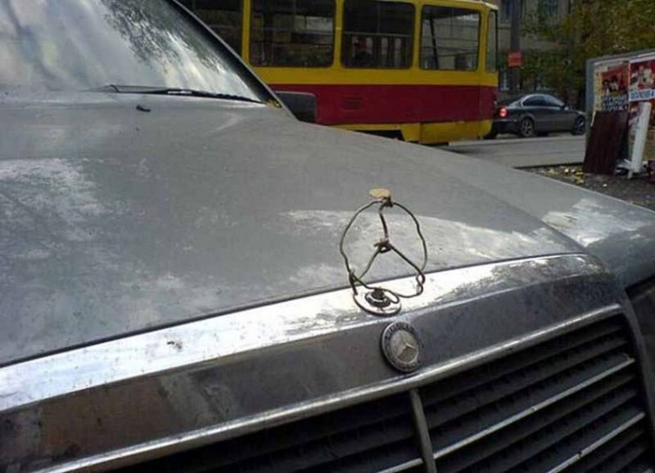

Slide 4
Числа в JS
Все числа в JavaScript, как целые так и дробные, имеют тип Number и хранятся в 64-битном формате IEEE-754, также известном как «double precision».
0.7+0.1= 0.7999999999999999
0.2+0.1= 0.30000000000000004
0xFF = 255 (в шеснадчатеричной системе)
3e5 = 300000 (в научном формате)

Slide 5
Работа с числами
parseInt(string[, radix=10]) – преобразует строку в число нужной системы счисления
string - строковое представление числа
radix - основание системы счисления
parseInt("17", 8) = 15
IntValue.toString(Основание) – преобразует число в строку в нужной системе счисления
t=5;
t.toString(2)="101" // Можно 5.0.toString(2)

Slide 6
Инкремент и декремент
Postfix a - - / a + + (без пробела)
var a=5;
alert(a++); //5 Сначала выводит, потом ++
alert(a) //6
Prefix - - a / ++ a (без пробела)
var b=5;
y=--b; //4 Сначала --, потом присвоение
alert('b='+b+',y='+y) //4

Slide 7
Строки в JS
Создание/присвоение
var text = "моя строка"; //
text.length // 10
text.charAt(2) // 'я' – 3-ий символ
text[2] - ? //
text.toUpperCase() //МОЯ СТРОКА
text.substring(2) //'я строка' – c 3-его до конца
text.substring(2,5) //'я с'– с третьего до 5-го(не вкл.)

Slide 8
Спец Символы
Специальные символы
alert( 'Привет\nМир' ); // выведет "Мир" на новой строке
Символ Описание
\b Backspace
\f Form feed
\n New line
\r Carriage return
\t Tab
Экранирование специальных символов
var str = 'I\'m a JavaScript "programmer"';
var str = "I'm a JavaScript \"programmer\" ";
alert(str); // I'm a JavaScript "programmer"

Slide 9
Дополнительные возможности
Вывод
alert(x) – вывод сообщения
console.log(x) – вывод в консоль браузера
document.write("x="+x) – вывод в текущую страницу с заменой содержимого
document.getElementById('myedit').innerHTML=
'Пишу, что хочу!‘ – вывод внутрь тега с id ‘myedit’

Slide 10
If – Игра угадай число!
max=10;
min=0
mynumber=Math.floor(Math.random() *
(max - min + 1)) + min;
var answer = prompt('Я загадал число от '+min+' до '+max+"\n Какое число я загадал?");
if (answer < mynumber) {
alert('Больше...');
} else if (answer > mynumber) {
alert('Меньше');
} else {
alert('Именно!');
}
console.log('Загадано число '+mynumber)

Slide 11
prompt и его особенности
Ввод значений
x = prompt("Введите число\n");
!! Prompt не производит приведение типов и переменная x ВСЕГДА будет СТРОКОЙ
Как бороться?
x="5";
x=parseInt(x) – Вернет число // x=5;
Победа!

Slide 12
Тернарный оператор
Проверка авторизации (упрощенная)
console.log(loged = (typeof(login) !== 'undefined') ? 'Auth ok' : 'Need auth' );

Slide 13
SWITCH – вместо тысячи if
var a=prompt('Введите целое число от 1 до 5')
a=parseInt(a);
switch(a){
case 1: console.log(a+'<=1')
case 2: console.log(a+'<=2')
case 3: console.log(a+'<=3')
case 4: console.log(a+'<=4')
case 5: console.log(a+'<=5')
break;
default: console.log('Нужно ввести целое число от 1 до 5!\n Вы ввели '+a)
}

Slide 14
SWITCH – вместо тысячи if
var a=prompt('Введите целое число от 1 до 5')
a=parseInt(a);
switch(a){
case 1: console.log(a+'<=1')
case 2: console.log(a+'<=2')
case 3: console.log(a+'<=3')
case 4: console.log(a+'<=4')
case 5: console.log(a+'<=5')
break;
//вариант default, если ни один другой не подошел
default: console.log('Нужно ввести целое число от 1 до 5!\n Вы ввели '+a)
}

Slide 15
SWITCH – важная мелочь!
var a=prompt('Введите целое число от 1 до 5')
a=parseInt(a);
switch(a){
case 1: console.log('Вы ввели число 1'); break;
case 2: console.log('Вы ввели число 2'); break;
case 3: console.log('Вы ввели число 3'); break;
case 4: console.log('Вы ввели число 4'); break;
case 5: console.log('Вы ввели число 5'); break;
break;
default: console.log('Нужно ввести целое число от 1 до 5!\n Вы ввели '+a)
}

Slide 16
Мой первый цикл!
Конечно же это цикл while
while(true) {
[Do something]
}
Пример использования:
var a=0;
while (a!=new Date().getFullYear()){
a=prompt('Введите номер текущего года')
}
alert('верно');

Slide 17
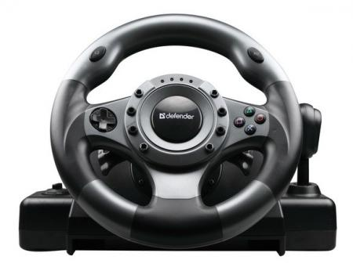
Управление Break/Continue
b=0;
while(true)
  {
  b++;
  if (b%2==0) {
    console.log('Четное!');
    continue; //
    }
    console.log(b);
    if(b>10) { //Как изменится цикл при if(b>=10) ?
    break;}
  }

Slide 18
Break multipleLoops (*)
b=0;
a=1;
breakthis: while (a==1)
{
  while(true)
  {
  b++;
    console.log(b);
    if(b>=5) {
    a=2;
    break breakthis;}
  }
}

Slide 19
Самое время вернуться к истокам
И дописать игру угадай число!
Угадывание должно идти до правильного ответа.
Число между попытками не меняется
Отобразить с какой попытки угадано число

Slide 20
Задачи 1
Используя цикл while и введенную с клавиатуры строку отобразить её наоборот.
( Привет =>тевирП )
** Перевести число, введенное с клавиатуры в систему счисления по основанию 3, отобразить цифры наоборот и перевести обратно в десятичную систему из троичной.
'29' =>1002 => 2001 => '55' //Проверка
Посчитать сумму чисел от 1 до «введенного с клавиатуры неотрицательного числа».

Slide 21
Задачи 2
Написать Switch, который принимает на вход значение от 1 до 7 и отображает день недели. Если выбраны выходные (if) написать "Ура!"
1 – "Понедельник"
6 – "Ура! Суббота"
Написать меню игры, в котором принимаются команды: 'start' , 'options' и 'exit'. После ввода команды выполняется действие команды и ожидается следующая (кроме exit ).
При 'start' выведите "начало", при 'options' => "опции", при 'exit' => "выход". При вводе других команд напишите – "команда не распознана"

Slide 22
Задачи 3
Используя форматирование вывода вывести числа от [начального] (ввод с клавиатуры) до [конечного] в виде [n] колонок.
Пример для 1 15 5
  1 2 3 4 5
  6 7 8 9 10
  11 12 13 14 15
  Пример для 1 15 3
  1 2 3
  4 5 6
  7 8 9
  10 11 12
  13 14 15
  ** Учесть длину числа, используемую при выводе

Slide 23
Д/З
ДЗ в идеале сдается до 23:59 даты следующего занятия.
Самый поздний срок сдачи первой версии – через 8 дней после занятия.
Собираете скрипты задания в папку с номером занятия
Готовое задание заливаете на GitHub и пишете на почту или vk.com (Со ссылкой на репозиторий)
Почта hiddenfun@mail.ru vk.com/hiddenfun

Slide 24
ДЗ зачем сдавать вовремя?
Легче понимать материал;
Cданные задания дают бонусы при защите (освобождают от части практических задач);
Вы пришли сюда программировать, а программирование – это практический навык
Бонусы:
Сданы все задания:
На итоговой защите решаете одно задание
Сданы половина-большинство заданий - решаете одно или два задания (по покрытиям тем)
Сдано меньше половины заданий 2 или 3 задания + вопросы по их выполнению

Slide 25
Сдача JS
Сдача работы (приложения/игры) на js с html страницей;
Командная работа поощряется
Индивидуальное решение набора задач по материалам курса (влиет бонус от ДЗ).

Slide 26
Следующее занятие суббота 11:00

